Slide 1
LES RACCORDEMENTS NECESSAIRES
A UNE HABITATION INDIVIDUELLE

Slide 2
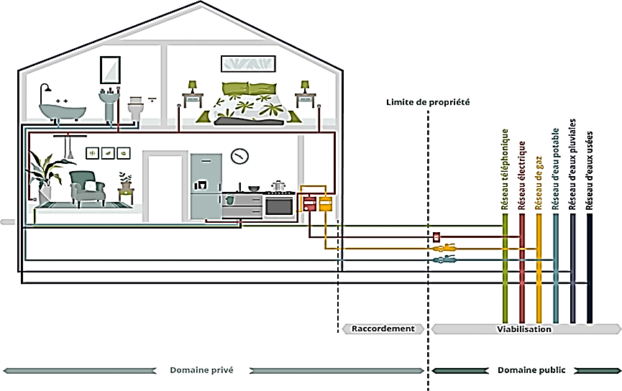
Énergie, assainissement, eau, communication, la maison individuelle doit être branchée… Une somme d’opérations qui réclament compétences, organisation et budget.

Slide 3
SIX OPÉRATIONS DE RACCORDEMENT
Raccordement :
Au réseau d’eau potable
• Au tout-à-l’égout
• Aux eaux pluviales
• Au réseau électrique
• Au réseau de communication
• Au gaz de ville

Slide 4
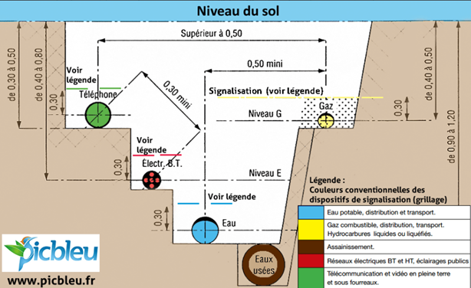
EMPLOI DES CODES COULEUR POUR
LES CANALISATIONS ENTERRÉES DE RACCORDEMENT
Bleu : canalisation d’eau potable
Marron : canalisation d’assainissement
Rouge : canalisation électrique
Vert : canalisation du réseau de communication
Jaune : canalisation du gaz

Slide 5
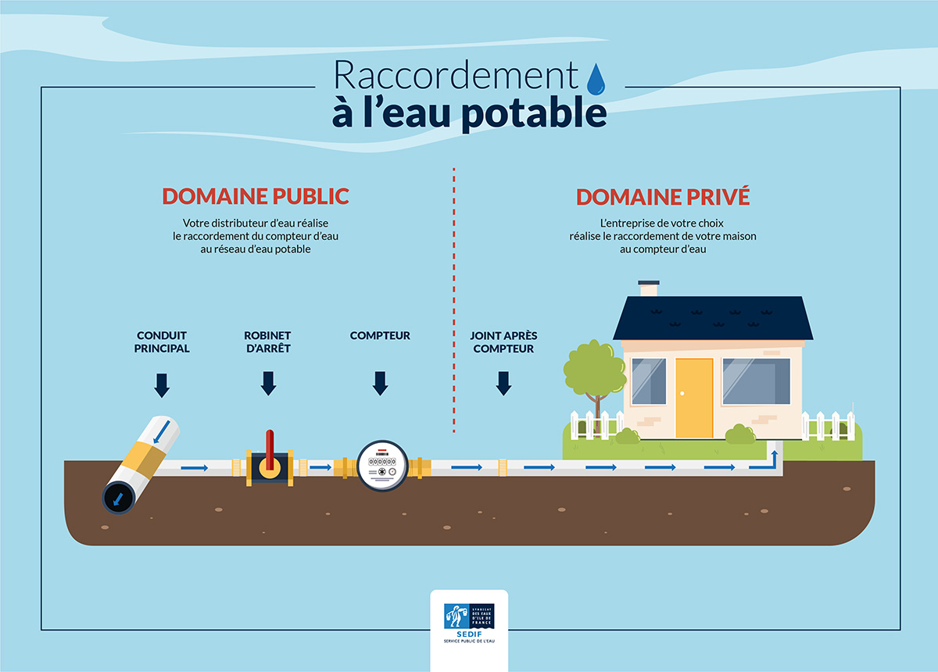
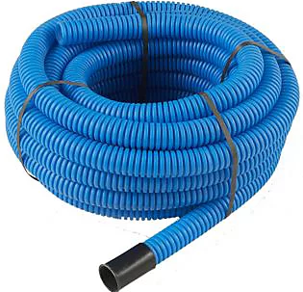
I) - RACCORDEMENT AU RÉSEAU D’EAU POTABLE
Une maison sans eau ça n’existe pas !
Le branchement doit être effectué par le distributeur d’eau dans le respect de règles très précises pour garantir une alimentation en eau de qualité et le bon fonctionnement du compteur.

Slide 6



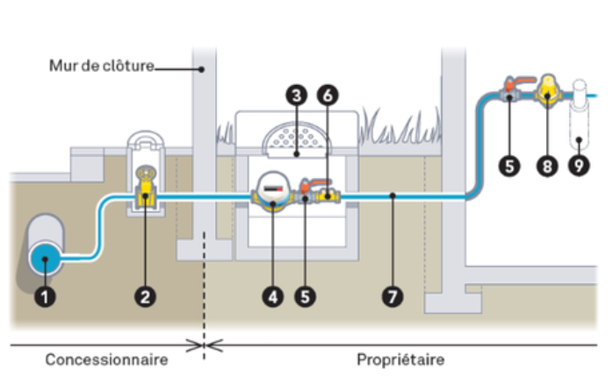
I) - RACCORDEMENT AU RÉSEAU D’EAU POTABLE
La demande de raccordement à l’eau doit être faite auprès de la mairie mais c’est le distributeur et gestionnaire (concessionnaire) d’eau (SUEZ, VEOLIA, SAUR…) qui réalise le raccordement jusqu’au compteur.
Schéma type de raccordement eau potable :
1 - Conduite de la ville
2 - Vanne d’arrêt concessionnaire
3 - Regard
4 - Compteur d’eau
5 - Robinet d’arrêt propriétaire
6 - Clapet antipollution
7 - Canalisation
8 - Réducteur de pression (≈3bars)
9 - Filtre optionnel

Slide 7
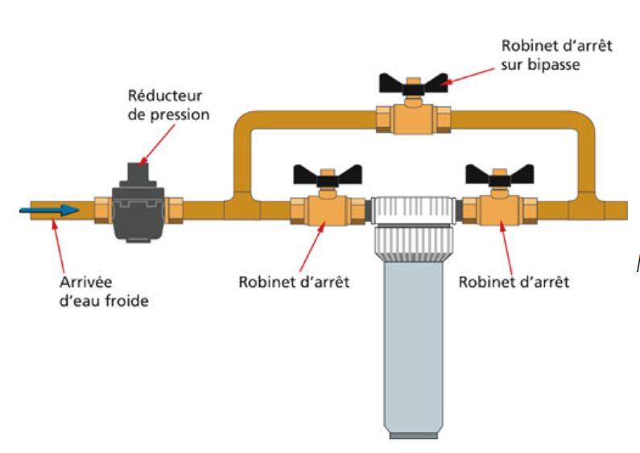

I) - RACCORDEMENT AU RÉSEAU D’EAU POTABLE
Remarque : des solutions existent pour améliorer la qualité et le traitement de l’eau
Ex : Installation d'un filtre avec robinet et bipasse

Slide 8
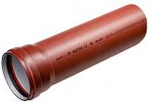
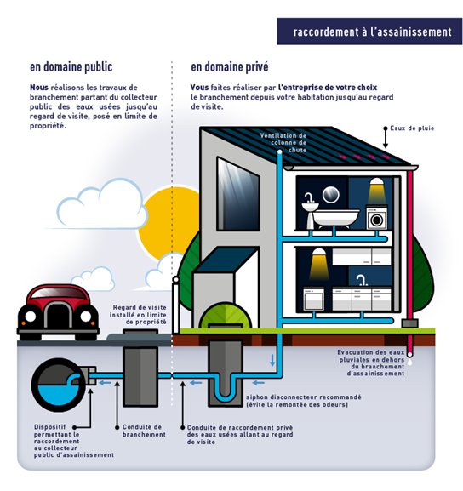
II) - RACCORDEMENT AU TOUT-À-L’ÉGOUT (RÉSEAU D’ASSAINISSEMENT)
Eaux usées : Comprend les eaux ménagères en provenance de la cuisine, de la salle de bain et les eaux rejetées par les toilettes, chargées en azote et en germes fécaux.
Raccordement au réseau d’assainissement (traitement des eaux usées) : Obligatoire (Article L1331-1 du code de la Santé Publique).
Travaux de branchement : C’est le gestionnaire qui les réalise jusqu’au regard posé en limite de propriété.
Remarque : La conformité de l’installation doit être vérifiée car il sera obligatoirement demandé en cas de vente de la maison.

Slide 9
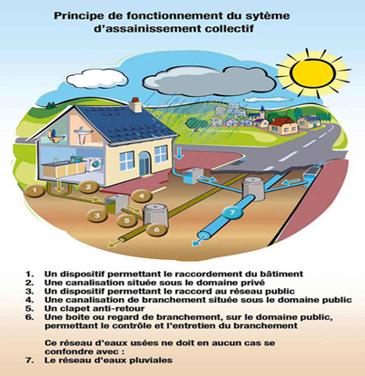

III) - RACCORDEMENT AUX EAUX PLUVIALES
Réseaux qui assure une évacuation des eaux pluviales directement vers le milieu naturel, afin de ne pas saturer les réseaux d’eaux usées.
La séparation des réseaux permet donc :
D’empêcher le déversement d’eaux usées vers le milieu naturel
De limiter les volumes d’eaux claires à traiter en station d’épuration et par conséquence d’en améliorer l’efficacité et d’en limiter le coût

Slide 10
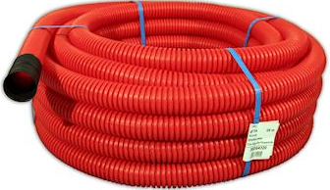
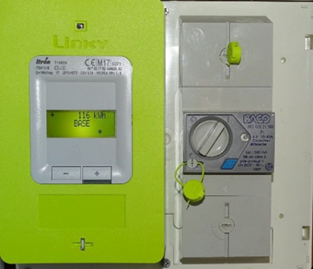


IV) - RACCORDEMENT AU RÉSEAU D’ÉLECTRICITÉ
Faire la demande auprès d’Enedis (ex-ERDF) :
Préciser la puissance maximale → permet de dimensionner l’installation.
Raccorder dépend → de la puissance, plus elle est importante plus cela coûtera cher.
Souscrire un contrat chez un fournisseur.
Remarque : Avant la mise en service de l’installation, le Consuel (Comité national pour la sécurité des usagers de l’électricité) doit délivrer un certificat de conformité.

Slide 11
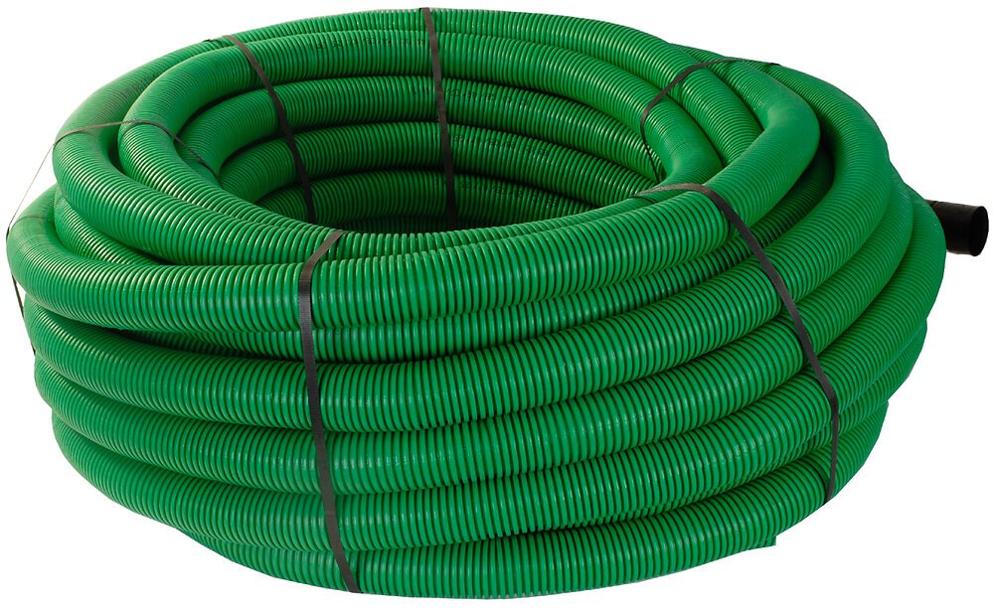
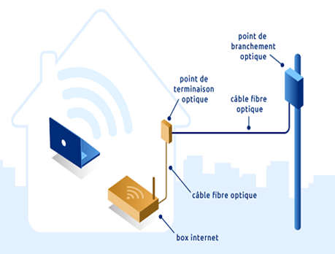

V) - RACCORDEMENT AU RÉSEAU COMMUNICATION (TÉLÉPHONE OU FIBRE)
Le lieu de l’habitation est éligible à la fibre, alors pas d’hésitation branchez-la.
Si la fibre¹ n’est pas encore prévue, passer par ADSL² et le raccordement au réseau de téléphone, se rapprocher d’un opérateur téléphonique (Orange, Free, SFR….)
Remarque : Depuis le 15 novembre 2018, une ligne de téléphone fixe ne peut plus être installer. Concrètement, il faut désormais passer par un raccordement IP sur fibre optique, support cuivre (ADSL) ou par satellite.
(¹)Fibre optique : technologie de transmission de l'information et de communication à Très Haut Débit
(²)ADSL : Asymmetric Digital Subscriber Line)

Slide 12
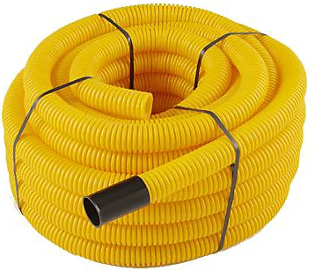
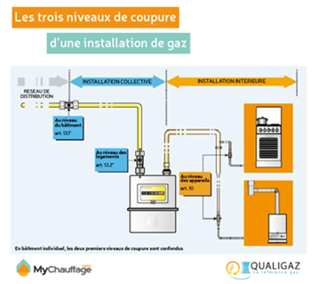


IV) - RACCORDEMENT AU GAZ DE VILLE
Se raccorder au gaz n'est quasiment plus réalisable !
En effet avec la Réglementation environnementale 2020 (RE2020), il n'est presque plus possible de s'y raccorder sauf si le permis de construire de la maison a été déposé avant le 31 décembre 2023 dans le cadre d'un lotissement desservi par le gaz.
Mais à partir de 2024, ce ne sera plus possible !
La demande est à faire auprès de GRDF.

Slide 13
FIN DES RACCORDEMENTS
A UNE HABITATION INDIVIDUELLE

Slide 14
Exemples et exercices de raccordements
en eaux sanitaires et usées

Slide 15
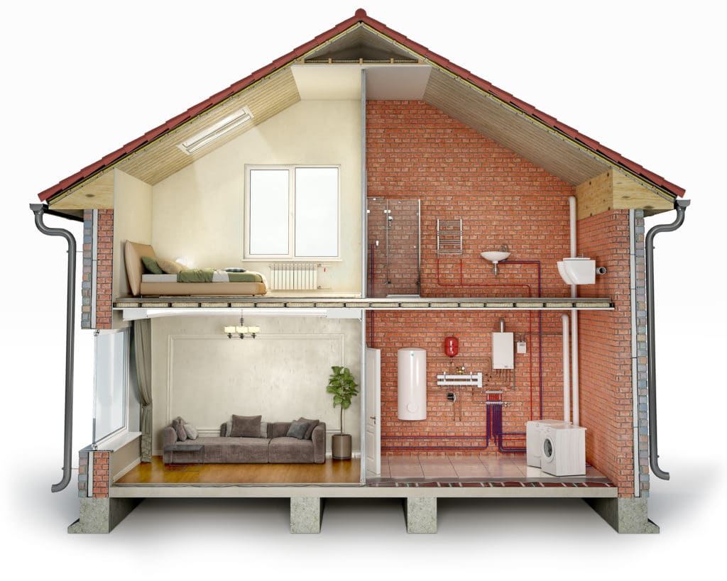
Réseau sanitaire d’une maison

Slide 16
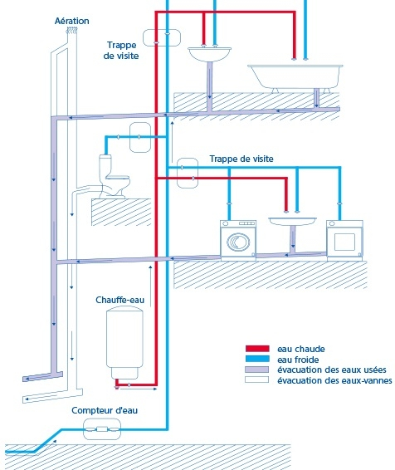
Schéma réseau sanitaire d’une maison

Slide 17
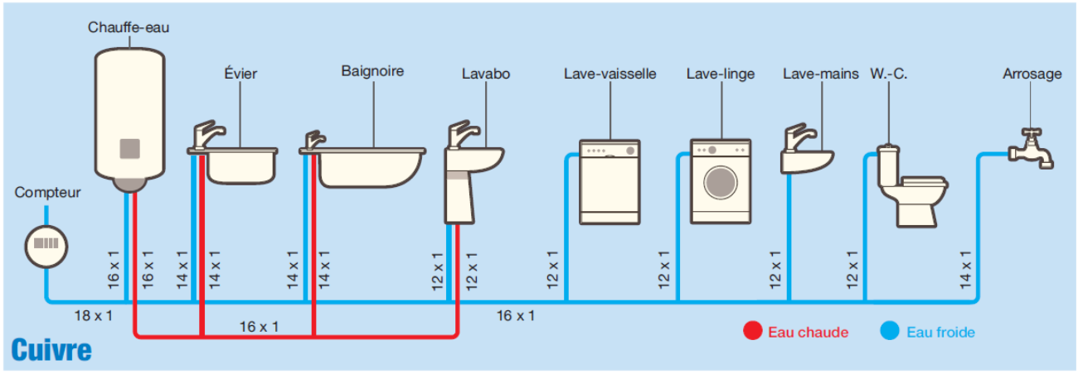
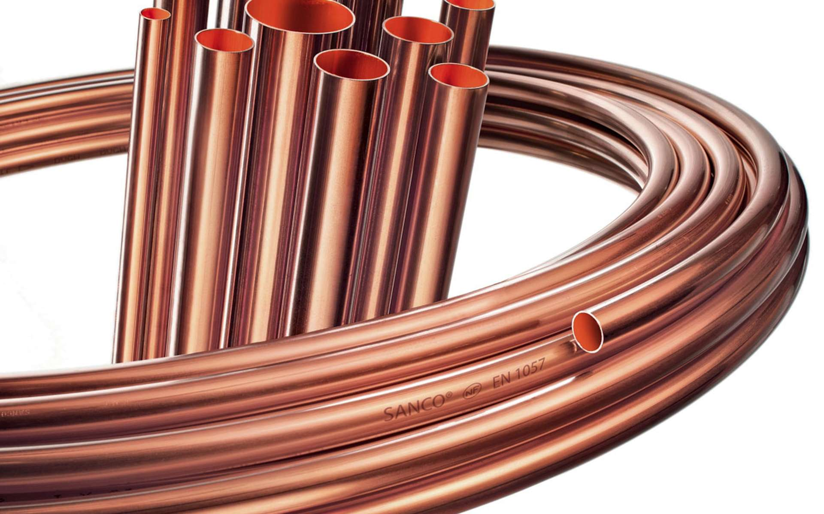
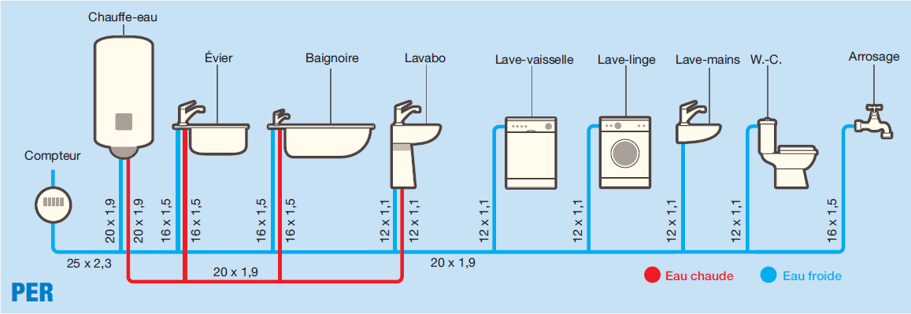
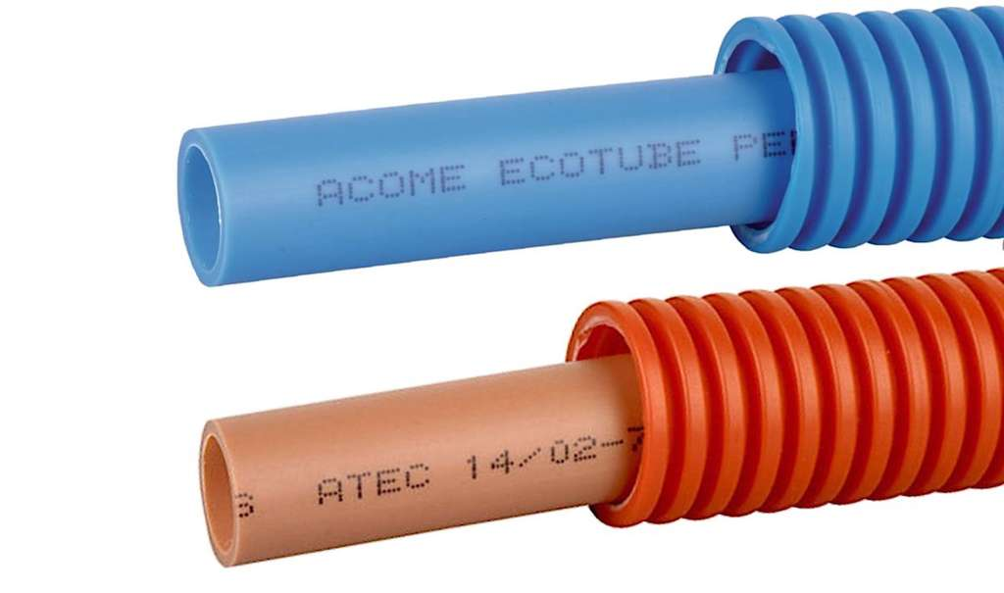
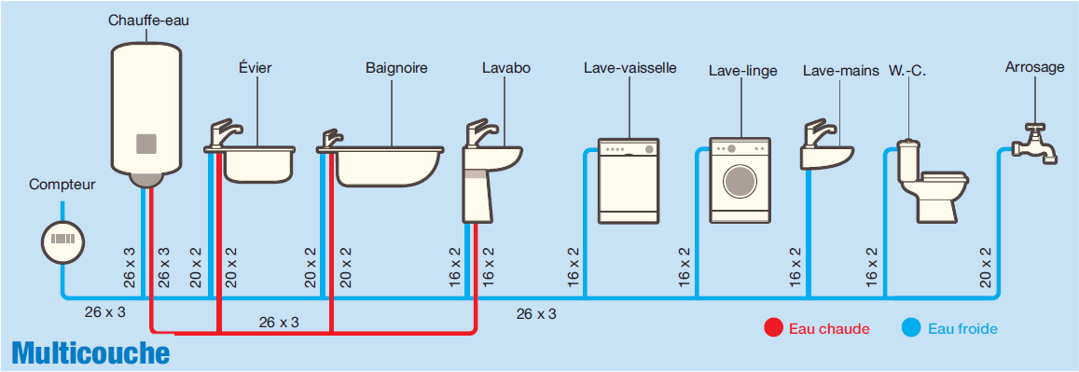
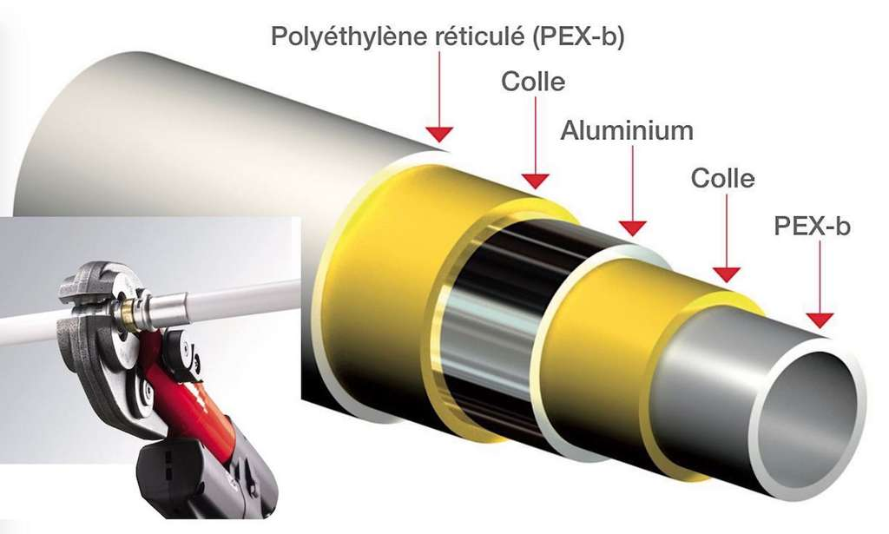
Quel diamètre choisir pour un tuyau de plomberie ?
Le cuivre, une valeur sûre
Le PER, le moins cher
Le multicouche, un bon compromis

Slide 18
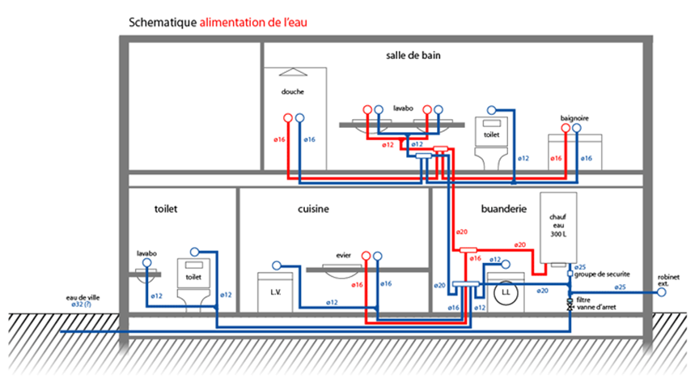
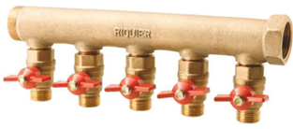

Schéma alimentation de l’eau en PER
Travail à faire :
Mettre en couleur bleu l’alimentation eau froide
Mettre en couleur rouge l’alimentation eau chaude
Repérer le Φ de chacun des tuyaux d’alimentation
Collecteur à vanne
*
* Groupe de sécurité pour chauffe eau électrique obligatoire (réglementation (DTU 60.1))

Slide 19
Correction : Schéma alimentation de l’eau en PER
Travail à faire :
Mettre en couleur bleu l’alimentation eau froide
Mettre en couleur rouge l’alimentation eau chaude
* Groupe de sécurité pour chauffe eau électrique obligatoire (réglementation (DTU 60.1))

Slide 20

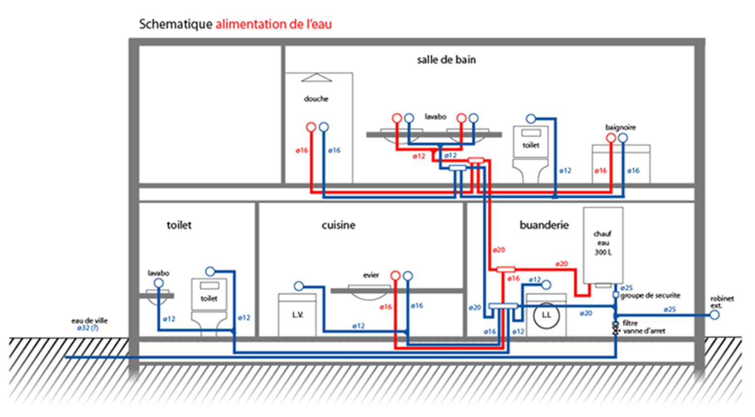
Correction : Schéma alimentation de l’eau en PER
Travail à faire :
Mettre en couleur bleu l’alimentation eau froide
Mettre en couleur rouge l’alimentation eau chaude
Repérer le Φ de chacun des tuyaux d’alimentation
Φ20
Φ16
Φ 25
* Groupe de sécurité pour chauffe eau électrique obligatoire (réglementation (DTU 60.1))

Slide 21
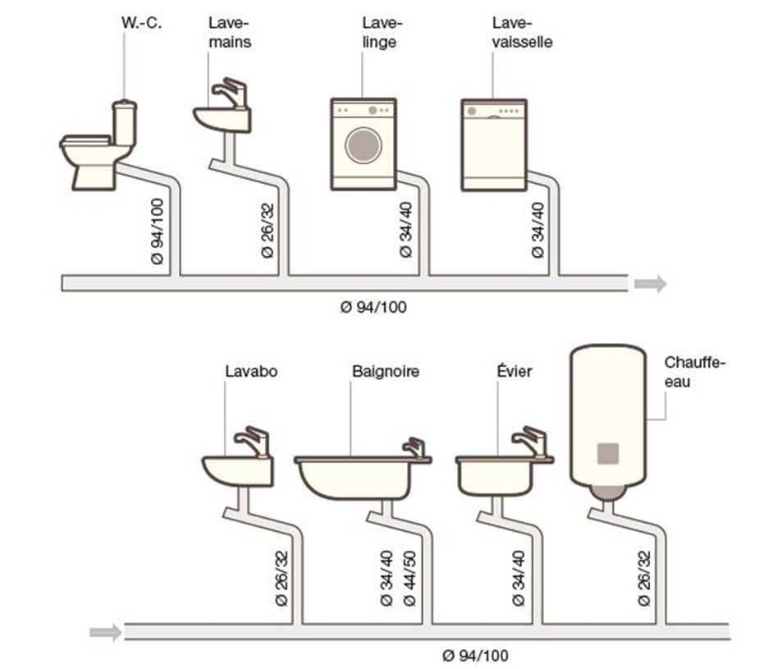
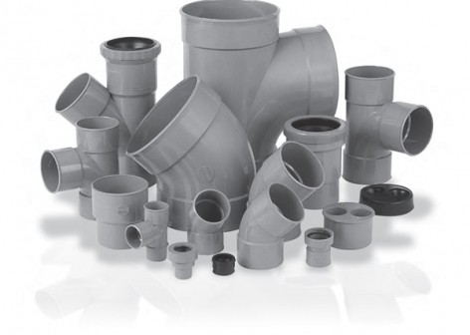

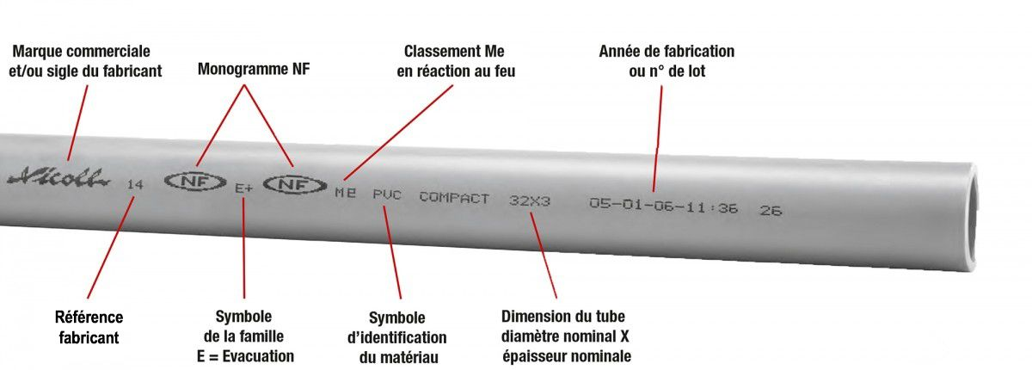
Quel diamètre choisir pour un tuyau d’évacuation PVC ?
Remarque 1 : Φ int/ext minimum en mm pour respecter la réglementation (DTU 60.11)
Remarque 2 : Marquage tuyau évacuation PVC
Groupe de sécurité obligatoire

Slide 22

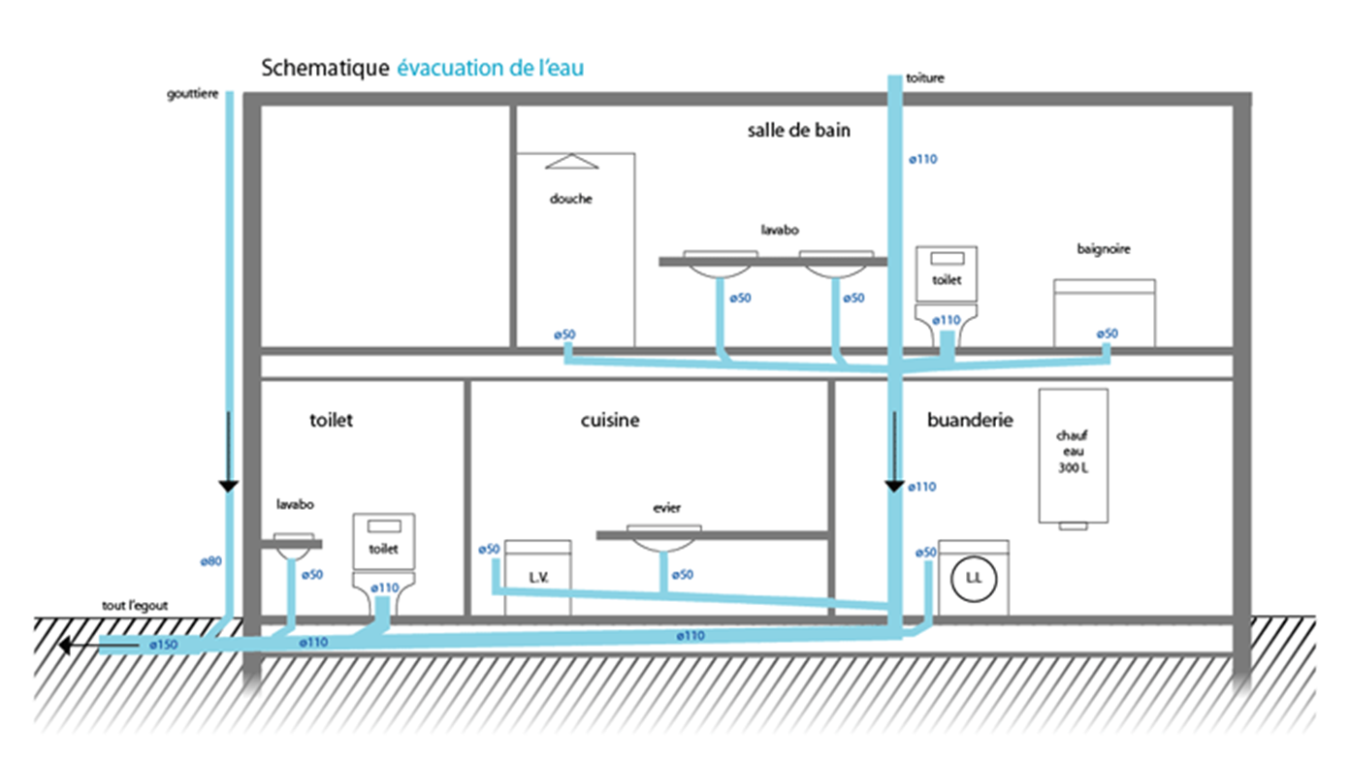

Schéma évacuation de l’eau en PVC
Travail à faire :
Mettre en couleur bleu les évacuations des eaux usées
Repérer le Φ de chacun des tuyaux d’évacuation

Slide 23


Correction : Schéma évacuation de l’eau en PVC
A chaque raccordement son Φ qui peut aussi dépendre de la longueur de raccordement
Φ 40
Φ 32
Φ 32
Φ100
Φ 40
Φ 40
Φ 40
Φ 32
Φ 32
Φ100
Φ125
Φ110

Slide 24
Fin de raccordements
en eaux sanitaires et usées

